Slide 1

LOGÍSTICA | NIVEL 4° MEDIO
MÓDULO 2
OPERACIONES DE BODEGA
  En estos documentos se utilizarán de manera inclusiva términos como: el estudiante, el docente, el compañero u otras palabras equivalentes y sus respectivos plurales, es decir, con ellas, se hace referencia tanto a hombres como a mujeres.

Slide 2

MÓDULO 2 | OPERACIONES DE BODEGA
ACTIVIDAD 5
UBICACIONES ESPECIALES

Slide 3





OBJETIVO DE APRENDIZAJE
APRENDIZAJE ESPERADO
CRITERIOS DE EVALUACIÓN
OA3. Cubicar los productos, materiales e insumos que requieren almacenaje y los espacios de bodegaje para lograr una disposición eficiente de los primeros y la optimización de los segundos.
OA Genérico
C - H - K
2. Organiza los espacios de bodegaje para lograr optimizar las zonas de almacenamiento según las normas de seguridad vigentes e instrucciones de jefatura.
2.2. Establece ubicaciones privilegiadas de alistamiento, para los materiales e insumos que son requeridos para la producción, según las normas de seguridad vigente e indicaciones de jefatura.

Slide 4

RECORDEMOS
¿QUÉ APRENDIMOS LA ACTIVIDAD ANTERIOR?
ALMACENAMIENTO DE MATERIALES PALETIZADOS:
1
Reconocimos qué son los envases y embalajes, su uso y utilidad en las operaciones de bodega.
Identificamos distintos usos de envases y embalajes según las características de los productos.
2

Slide 5

ACTIVIDAD DE CONOCIMIENTOS PREVIOS
Para revisar los aprendizajes trabajados en la actividad anterior, te invito a reflexionar y responder las siguientes interrogantes.
Una empresa frutícola de la VI región (Del Libertador Bernardo O´Higgins) debe exportar manzanas Fuji a Estados Unidos.
¿Qué recomendaciones le harías al jefe de bodega de la empresa respecto de los envases y embalajes? y ¿Qué cuidados se deben tener para esta operación de exportación?
¡Muy bien!
Te invitamos a profundizar revisando
la siguiente presentación

Slide 6

ACTIVIDAD DE MOTIVACIÓN
Antes de comenzar revisemos la siguiente interrogante:
¿Por qué una bodega debería tener ubicaciones especiales?
Reflexiona de manera individual y anota tu respuesta.
Posteriormente reúnete en grupos de no más de cuatro integrantes, comparte tu respuesta y generen una respuesta grupal.

Slide 7

5
MENÚ DE LA ACTIVIDAD
UBICACIONES ESPECIALES
Al término de la actividad estarás en condiciones de:
1
Identificar qué son las ubicaciones especiales en una bodega.
2
Definir tipos de ubicaciones especiales de acuerdo a materiales.

Slide 8

UBICACIONES ESPECIALES
Las empresas tienen diversas mercancías, materiales y productos, que por sus características revierten la condición de especiales. Para almacenarlos y custodiarlos se utilizan “Las ubicaciones especiales”, que son los espacios destinados a materiales que necesitan condiciones especiales de almacenamiento como su alto valor económico ($), condición de temperatura (T°), por su peligrosidad, su importancia en las máquinas y equipos de producción.

Slide 9

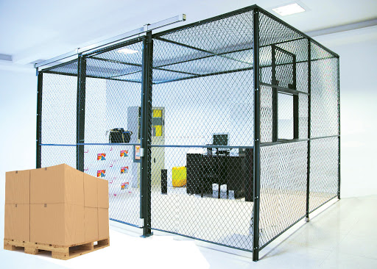

EJEMPLOS DE UBICACIONES ESPECIALES
Materiales de alto valor económico se deben mantener en espacios bajo llave.

Slide 10

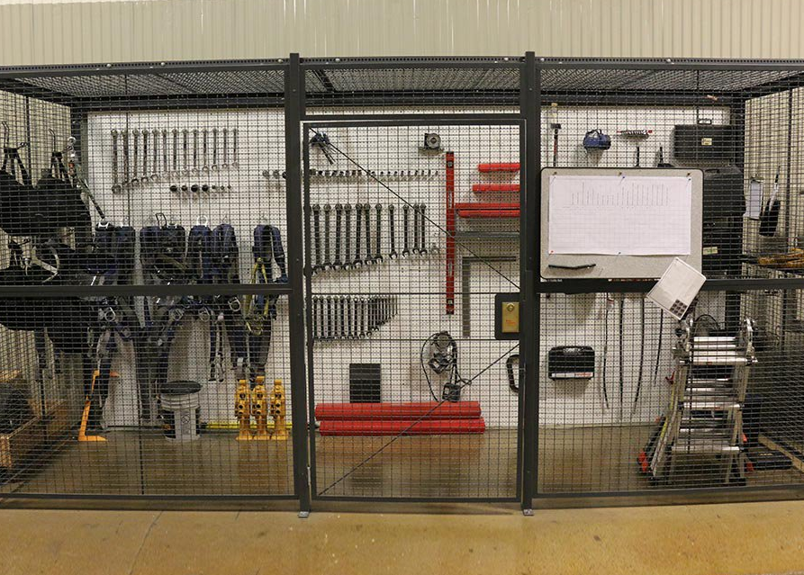

EJEMPLOS DE UBICACIONES ESPECIALES
Los materiales de mantenimiento y herramientas se deben mantener en lugares ordenados y con acceso restringido.

Slide 11
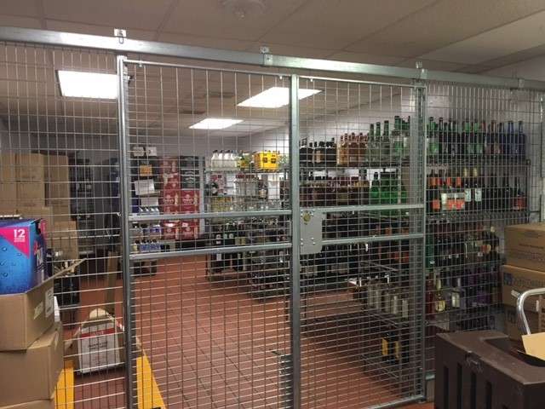
EJEMPLOS DE UBICACIONES ESPECIALES
Materiales de alto valor económico y de fácil comercialización en mercado informal, se deben mantener bajo llave.

Slide 12
EJEMPLOS DE UBICACIONES ESPECIALES
Materiales de alto valor económico, se mantienen bajo llave, con cámaras y alarma.

Slide 13

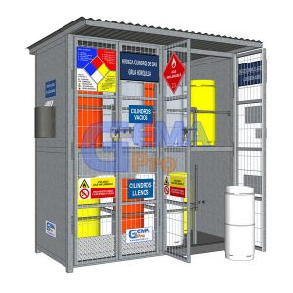
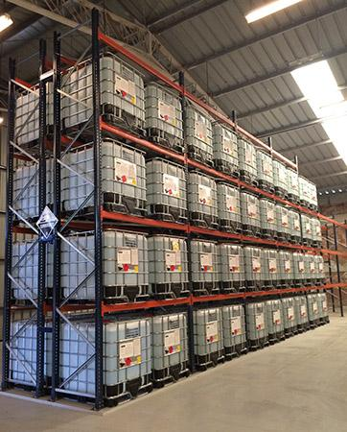
EJEMPLOS DE UBICACIONES ESPECIALES
Los materiales peligrosos y de condiciones especiales deben mantenerse con acceso restringido y el correspondiente etiquetado indicando su adecuado almacenamiento y manipulación.
Residuos peligrosos
Materiales corrosivos

Slide 14

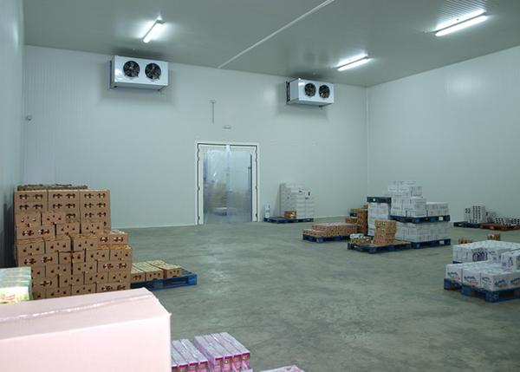
EJEMPLOS DE UBICACIONES ESPECIALES
Los materiales con necesidad de frío se deben mantener en cámaras con temperaturas adecuadas al material.

Slide 15
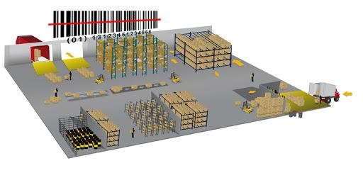
UBICACIONES ESPECIALES
Zona de materiales especiales

Slide 16

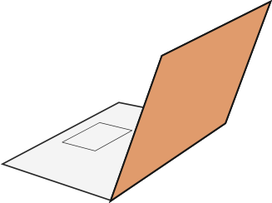

5
REVISEMOS
¿CUÁNTO APRENDIMOS?
UBICACIONES ESPECIALES
Para revisar los temas trabajados durante el desarrollo de la actividad, te invitamos a responder las siguientes interrogantes:
¿A qué se le denomina “ubicaciones especiales”?
¿Qué objetivo tiene tener ubicaciones especiales en una Bodega?
Reúnete en parejas y construyan una respuesta, la que será presentada al resto de los grupos a través de un plenario.
¡Ahora realizaremos una actividad que resume todo lo que hemos visto! ¡Atentos!

Slide 17






ANTES DE COMENZAR A TRABAJAR
TOMA LAS SIGUIENTES PRECAUCIONES
Usar EPP adecuados cuando corresponda.
Utilizar cuidadosamente equipos, herramientas y artículos de escritorio.
Intentar siempre dar lo mejor de ti, buscando ser eficiente al cumplir los objetivos.
Trabajar en equipo, cuidando la integridad física y emocional de todos y todas.
Al finalizar cada actividad, ordenar y limpiar el área de trabajo, reciclando al máximo los residuos.

Slide 18

5
¡PRACTIQUEMOS!
ACTIVIDAD PRÁCTICA
UBICACIONES ESPECIALES
Para realizar la siguiente actividad, utiliza el archivo Actividad Práctica 5, y sigue las instrucciones señaladas.
¡Éxito!
° Medio | Presentación

Slide 19


ANTES DE TERMINAR:
TICKET DE SALIDA
UBICACIONES ESPECIALES
¡No olvides contestar la Autoevaluación y entregar el Ticket de Salida!
¡Hasta la próxima!

Slide 20

CONOCE MÁS EN:
"Video construcción CEDIS Refrigerado / Congelado"
https://www.youtube.com/watch?v=u_3aKRgO7Nw
"Tres sistemas de almacenaje en el centro logístico de Grégoire-Besson | Mecalux"
https://www.youtube.com/watch?time_continue=310&v=Rv4aMI8Ho38&feature=emb_logo
"Almacenamiento seguro de sustancias químicas"
https://www.youtube.com/watch?v=1KnbYruCtvo

